Slide 1
Mediator
Patrón de diseño software

Slide 2
De que trata Mediator
Es un patrón de diseño de comportamiento que te permite reducir las dependencias caóticas entre objetos. El patrón restringe las comunicaciones directas entre los objetos, forzándolos a colaborar únicamente a través de un objeto mediador.

Slide 3
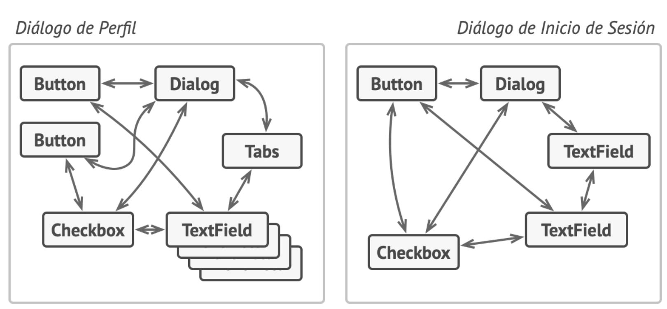
Problema
Digamos que tienes un diálogo para crear y editar perfiles de cliente. Consiste en varios controles de formulario, como campos de texto, casillas, botones, etc.

Slide 4
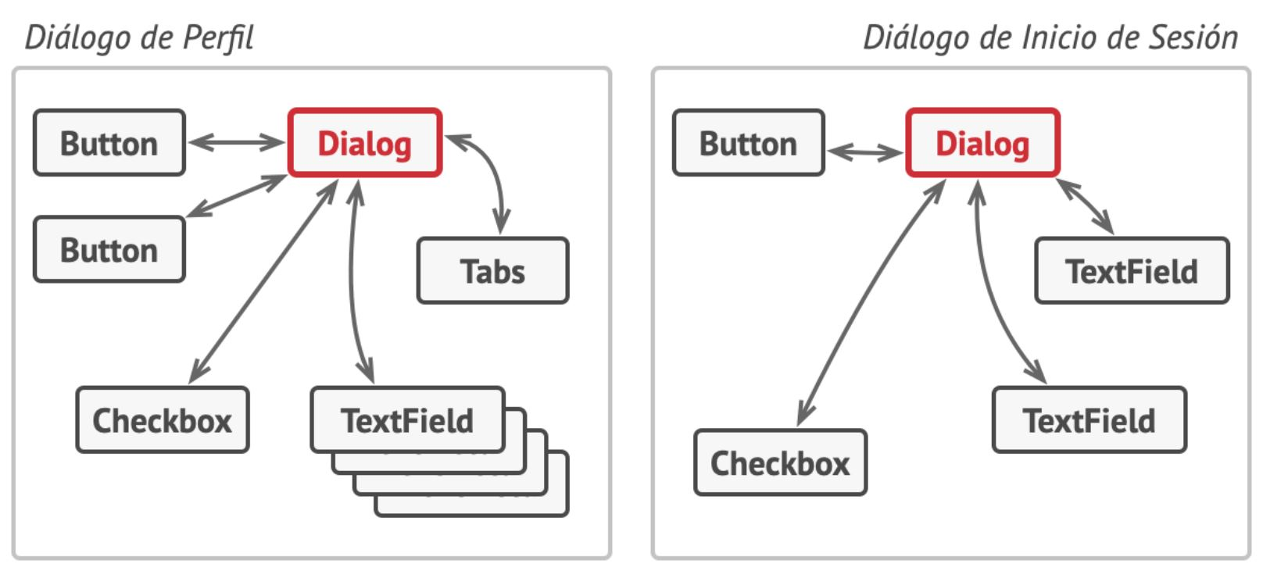
Solución
El patrón Mediator sugiere que detengas toda comunicación directa entre los componentes que quieres hacer independientes entre sí. En lugar de ello, estos componentes deberán colaborar indirectamente, invocando un objeto mediador especial que redireccione las llamadas a los componentes adecuados.

Slide 5
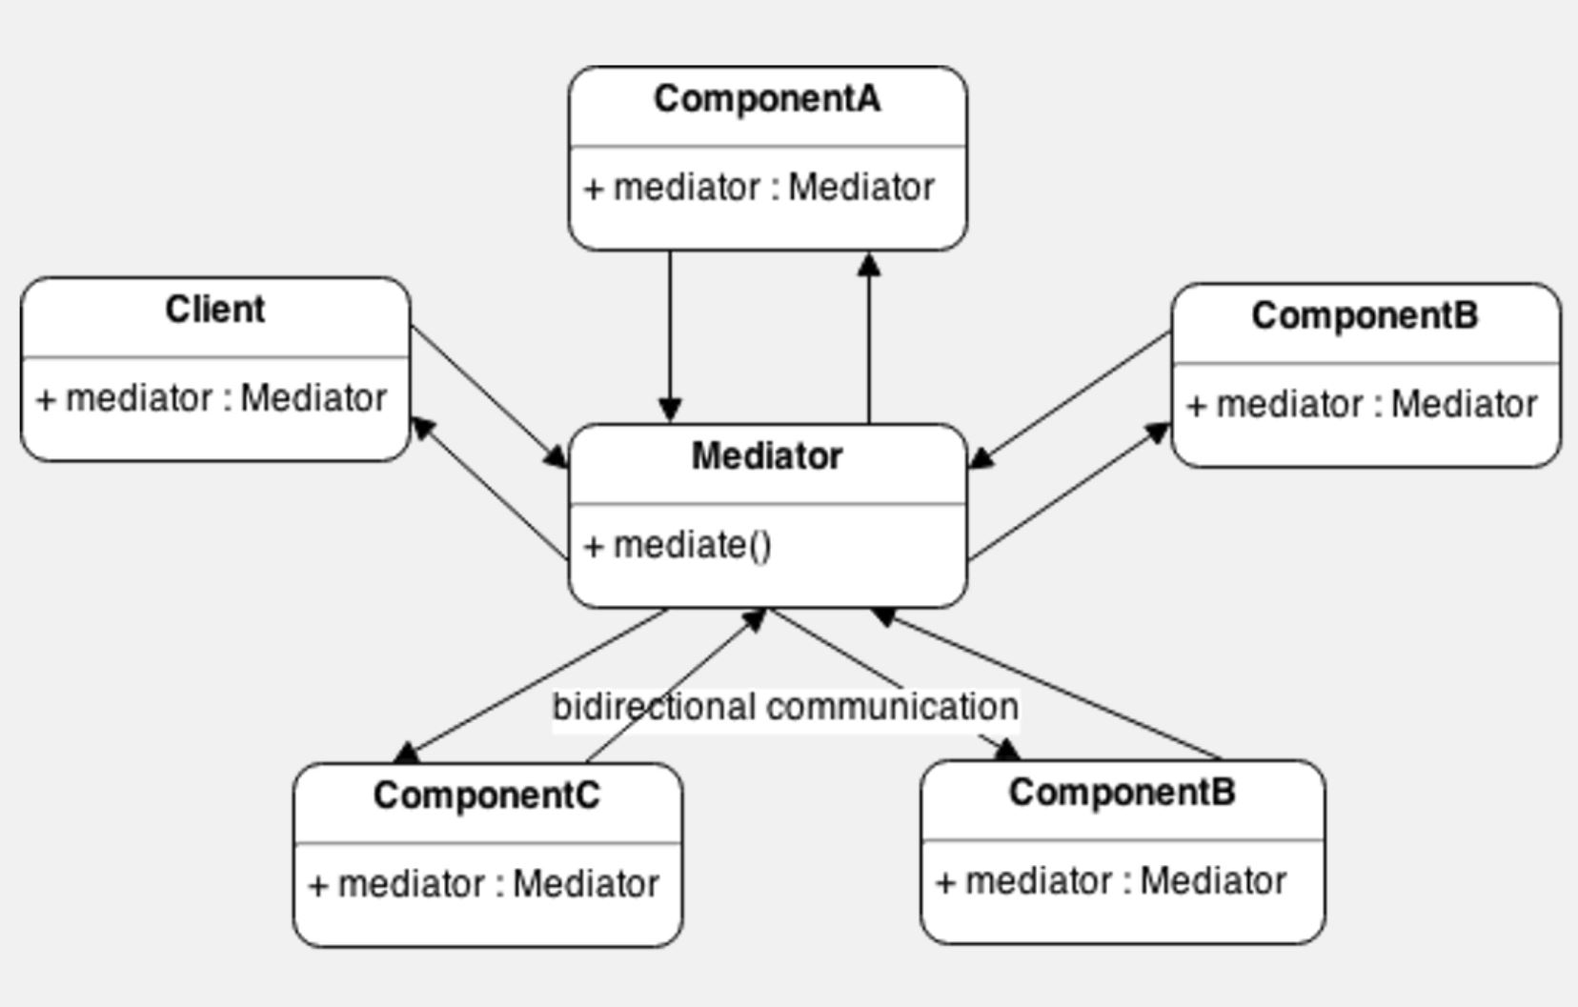
Diagrama de clase

Slide 6
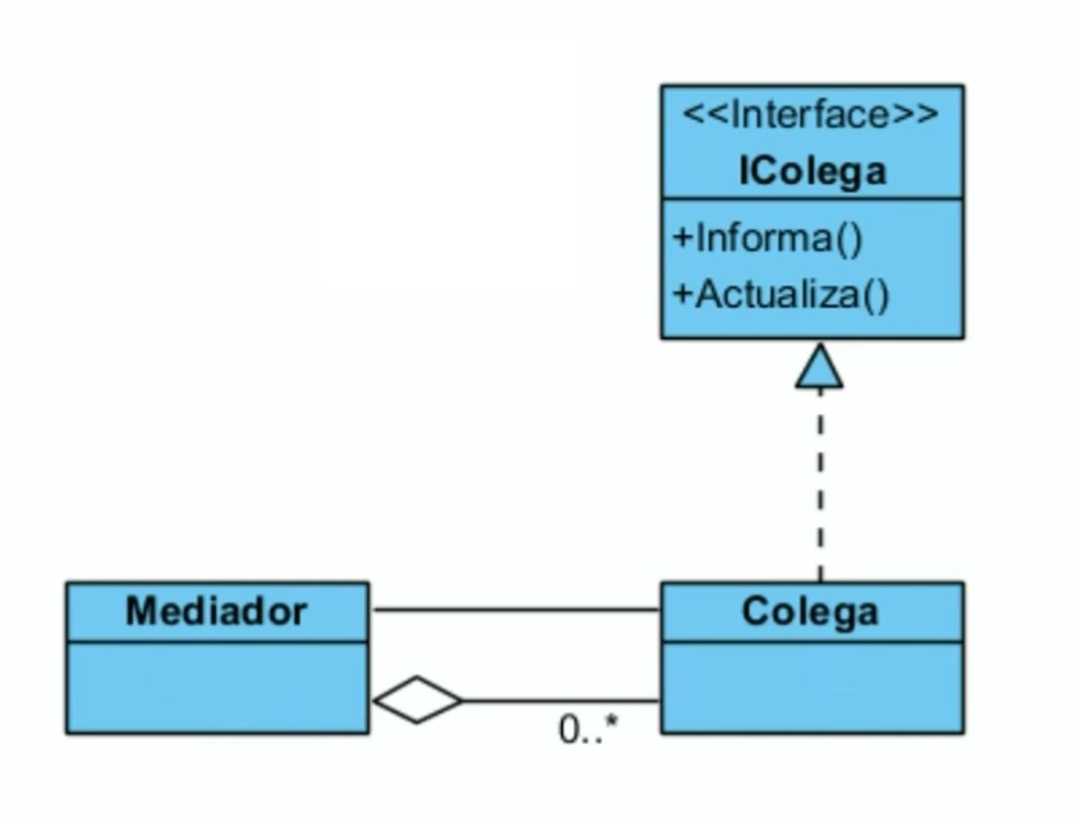
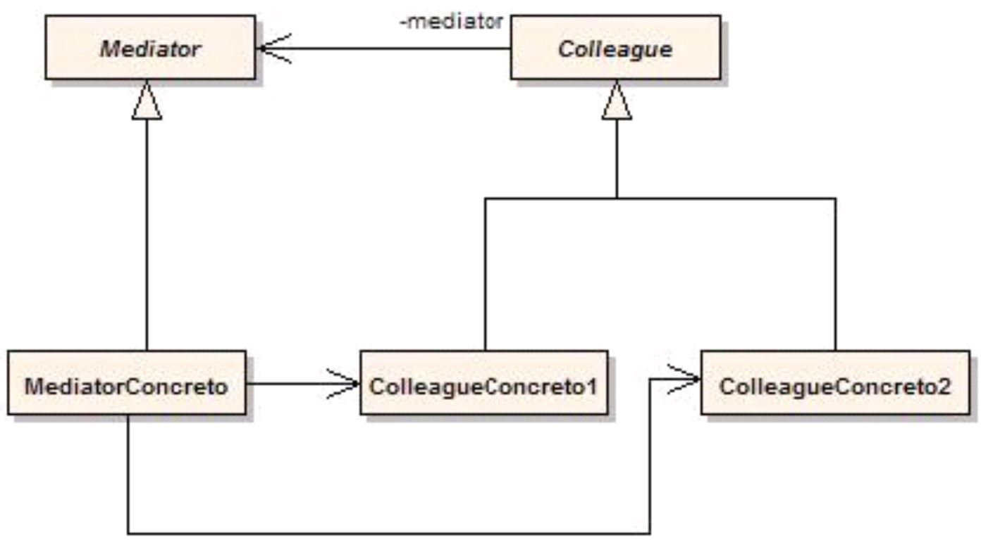
Diagrama uml

Slide 7
Cuando usarlo
Cuando necesitemos tener privacidad de los objetos entre si
Cuando se requiera agrupar la comunicación
Necesitemos un protocolo de comunicación
Centralizar parámetros / acciones ente los objetos

Slide 8
Como implementarlo
Identifica un grupo de clases fuertemente acopladas que se beneficiarían de ser más independientes.
Declara la interfaz mediadora y describe el protocolo de comunicación deseado entre mediadores y otros varios componentes. (método para recibir notificaciones)
Implementa la clase concreta mediadora. Esta clase se beneficiará de almacenar referencias a todos los componentes que gestiona.
Los componentes deben almacenar una referencia al objeto mediador.
Cambia el código de los componentes de forma que invoquen el método de notificación del mediador en lugar de los métodos de otros componentes

